Slide 1
Esponenziale e logaritmo problemi e quesiti aperti

Slide 2
Attività
Problemi e quesiti aperti su esponenziale e logaritmo
Completa la risoluzione guidata di problemi e quesiti proposti nella scheda di lavoro

Slide 3
Che cosa hai ottenuto

Slide 4
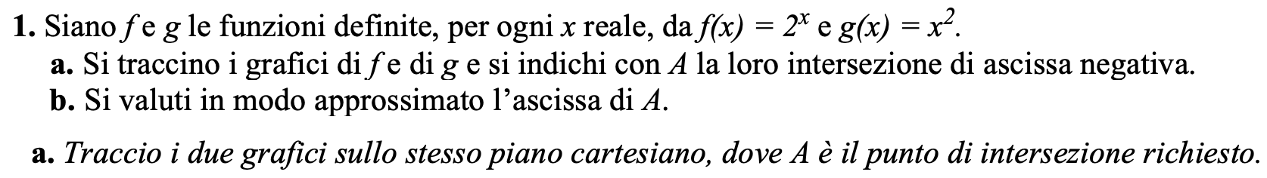
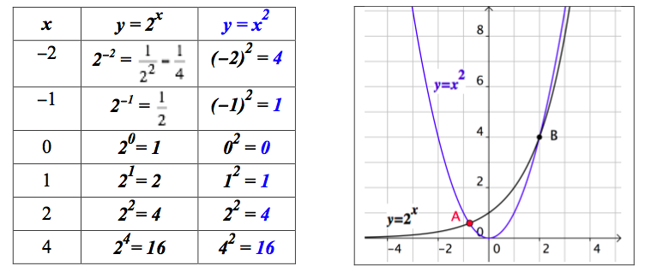
Quesito 1a

Slide 5
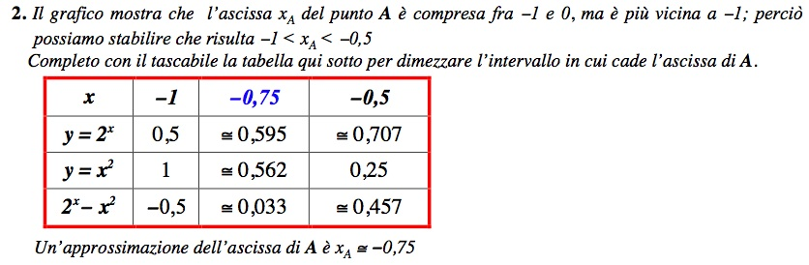
Quesito 1b

Slide 6
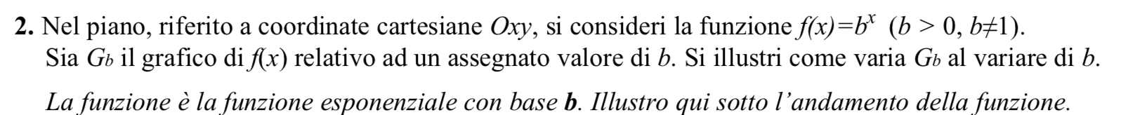
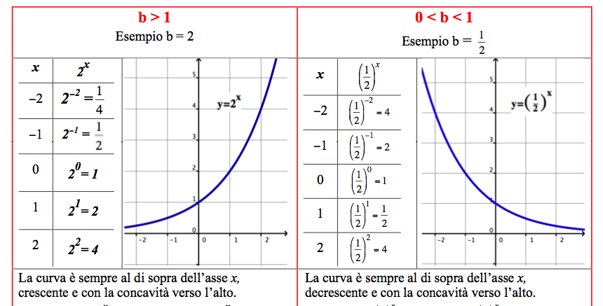
Quesito 2

Slide 7
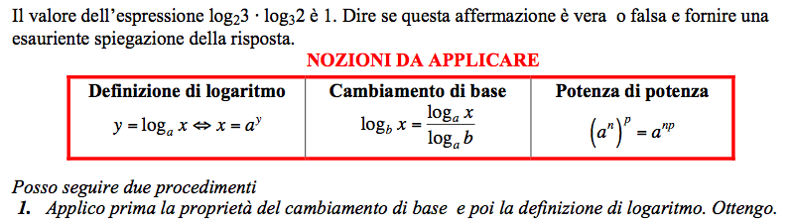

Quesito 3

Slide 8
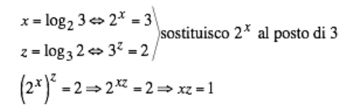
Quesito 3

Slide 9
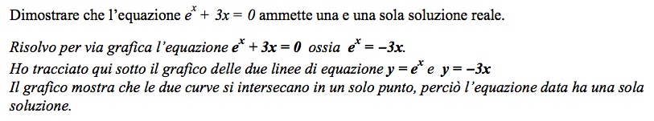
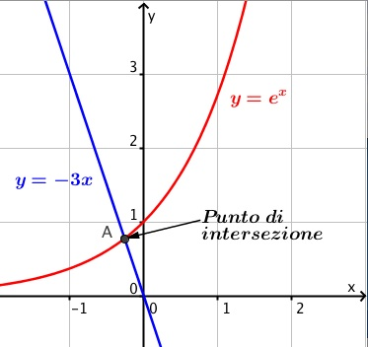
Quesito 4

Slide 10
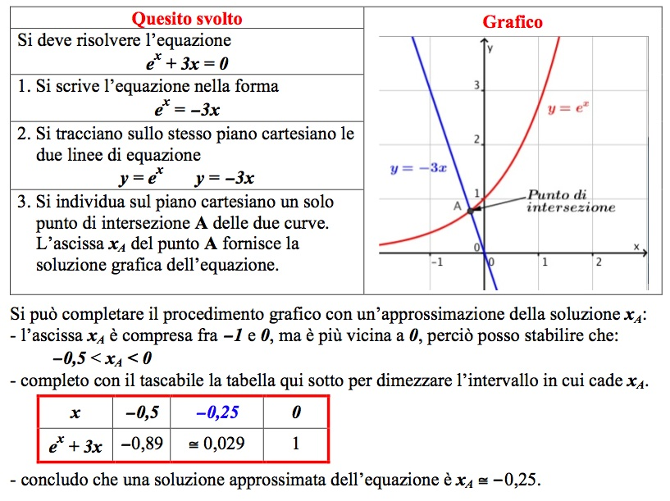
Risoluzione grafica di equazioni
Quest’ultimo quesito ha richiamato un procedimento grafico per risolvere equazioni, che può essere utile in molte occasioni.
Fissiamo l’attenzione su questo procedimento.

Slide 11
Risoluzione grafica di equazioni

